Slide 1
POTENSI WILAYAH KECAMATAN BANDONGAN DALAM UPAYA PEMBERDAYAAN KELUARGA
Magelang 10 Oktober 2014
MULYATNO S.SOS
CAMAT BANDONGAN

Slide 2
Biodata
NAMA | : | MULYATNO, S.Sos
TTL | : | MAGELANG, 2 MEI 1962
JABATAN | : | CAMAT BANDONGAN
RIWAYAT PEKERJAAN | : | Staf Kecamatan Dukun (1986-1989) Kaur Administrasi Kec. Dukun (1989-1992) Mantri Polisi Pamong Praja Kecamatan Bandongan (1992-1997) Kasi Tata Pemerintahan Kec. Candimulyo (1997-2000) Kasi Pemerintahan dan Pembangunan Kec. Candimulyo (2000-2004) Sekretaris Kecamatan Candimulyo (2004-2010) Sekretaris Kecamatan Mertoyudan (2010-2012) Camat Windusari (2012-2013) Camat Bandongan (2013 – sekarang)
PENDIDIKAN PENJENJANGAN | : | Diklatpim IV (1996) Diklatpim III (2012)

Slide 3
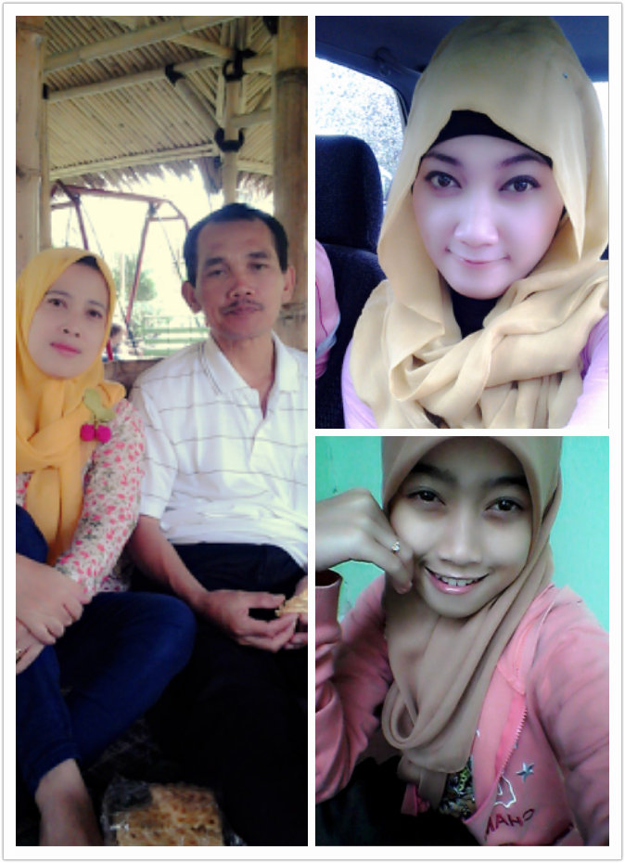
Status : sudah berkeluarga (nikah)
Anak : 2 (dua)

Slide 4
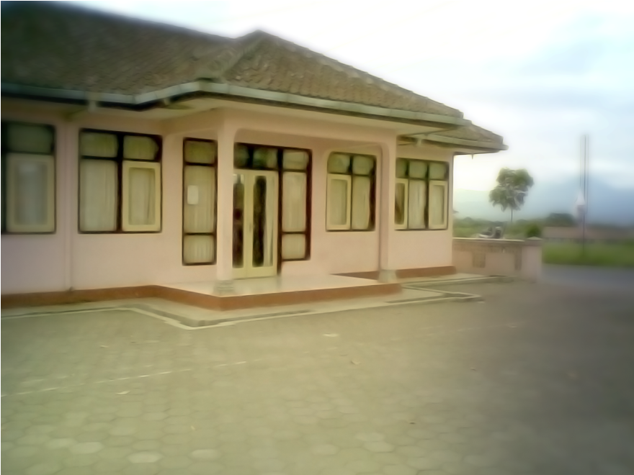
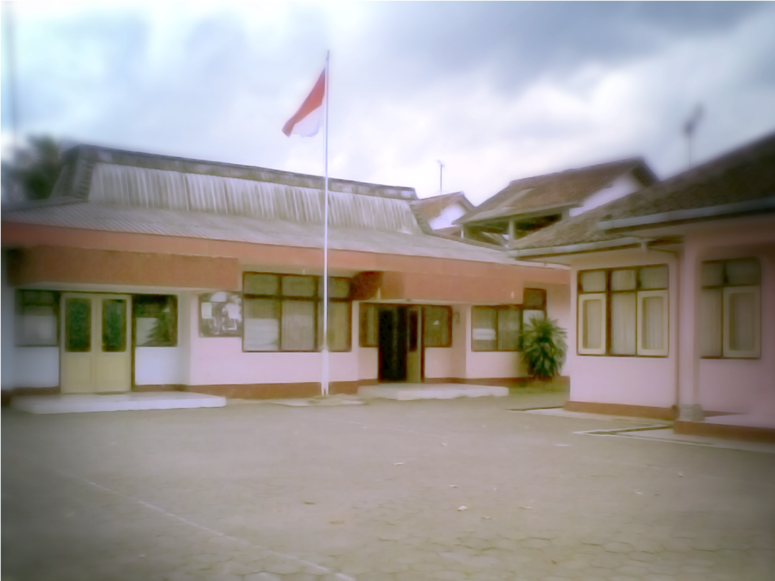
KANTOR KECAMATAN BANDONGAN
Jalan Kyai Arof Nomor 02
Bandongan 56151
Alamat email :
kecamatanbandongan@yahoo.com
Telphone :
(0293) 368261

Slide 5
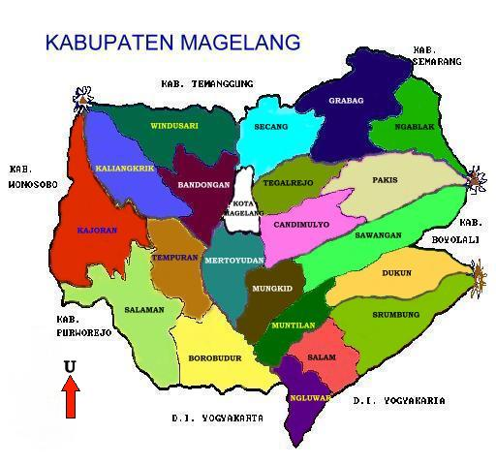
Geografis
LUAS : 45,79 Km²
BATAS ADMINISTRASI : Sebelah Utara: Kecamatan Windusari Sebelah Timur : Kota Magelang Sebelah Selatan : Kecamatan Tempuran Sebelah Barat : Kecamatan Kaliangkrik

Slide 6
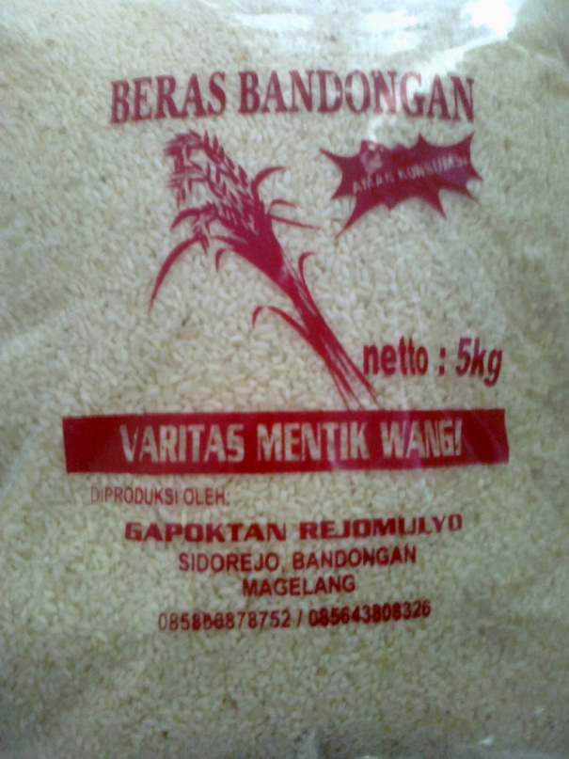
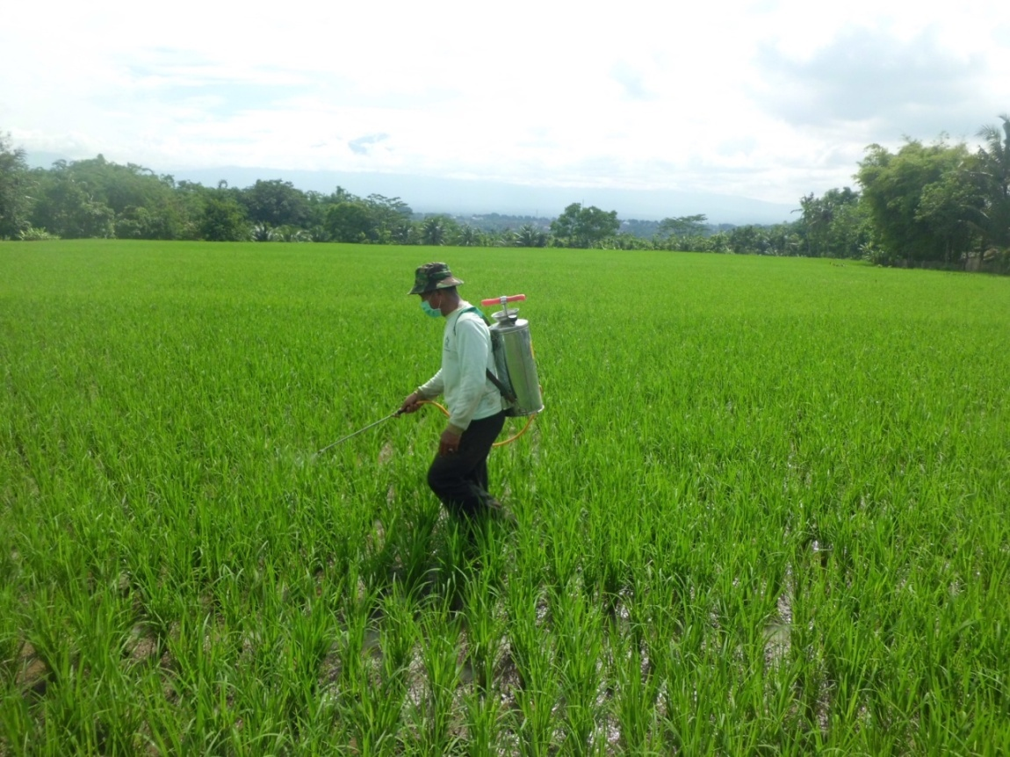
POTENSI PERTANIAN :

Slide 7
Wilayah administrasi
14 desa, 130 dusun
DESA | DUSUN | DESA | DUSUN
1. Kedungsari | 5 | 8. Tonoboyo | 8
2. Sukosari | 6 | 9. Kebonagung | 8
3. Salamkanci | 9 | 10. Ngepanrejo | 14
4. Banyuwangi | 13 | 11. Kalegen | 7
5. Trasan | 11 | 12. Sidorejo | 6
6. Bandongan | 9 | 13. Gandusari | 13
7. Sukodadi | 9 | 14. Rejosari | 12

Slide 8
Demografi
TAHUN 2013 = 54.539
Laki-laki
27.583 Jiwa
Perempuan
26.956 Jiwa

Slide 9
Pendidikan
SEKOLAH |  | MURID |  | GURU | SEKOLAH |  | MURID |  | GURU
TK NEGERI |  |  |  |  | TK SWASTA
0 |  | 0 |  | 0 | 9 |  | 365 | 34
SD NEGERI |  |  |  |  | SD SWASTA
27 | 3.886 |  | 276 |  | 1 | 196 |  | 1
SMP NEGERI |  |  |  |  | SMP SWASTA
2 | 1.037 |  | 59 |  | 3 | 768 |  | 45
SMA NEGERI |  |  |  |  | SMA SWASTA
1 | 631 |  | 38 |  | 1 | 106 |  | 16
SMK NEGERI |  |  |  |  | SMK SWASTA
0 | 0 |  | 0 |  | 1 | 353 |  | 30

Slide 10
Sarana Pelayanan Kesehatan
NO | SARANA PELAYANAN KESEHATAN | JUMLAH
1 | PUSKESMAS | 1
2 | PUSKESMAS RAWAT INAP | 0
3 | RSU | 0
4 | PUSKESMAS PEMBANTU | 3
5 | RUMAH BERSALIN | 0
6 | BALAI PENGOBATAN | 1
7 | APOTEK/TOKO OBAT | 1
8 | OPTIK | 0
9 | PENGOBATAN TRADISIONAL | 0

Slide 11
Kepesertaan KB
JENIS | PESERTA KB BARU | PESERTA KB AKTIF
A. NON HORMONAL
IUD | 89 | 1.253
2. MOP/MOW | 51 | 386
3. KONDOM | 3 | 137
B. HORMONAL
IMPLAN | 99 | 441
2. SUNTIK | 679 | 4.889
3. PIL | 20 | 714

Slide 12
Kesejahteraan
NO | KRITERIA | 2005 | 2007 | 2008 | 2011
1 | HAMPIR MISKIN | 4.341 | 4.538 | 1.006 | 2.732
2 | MISKIN | 972 | 282 | 2.428 | 985
3 | SANGAT MISKIN | 613 | 192 | 2.020 | 599
 | TOTAL | 5.926 | 5.012 | 5.454 | 4.316

Slide 13
Visi 2009-2014
TERWUJUDNYA TATA KELOLA PEMERINTAHAN YANG BAIK, PROFESIONAL, RESPONSIF, EFEKTIF DAN INOVATIF DI KECAMATAN BANDONGAN MENUJU MASYARAKAT KABUPATEN MAGELANG YANG LEBIH AMANAH

Slide 14
Makna visi
MAKNA :
PEMERINTAHAN YANG BAIK (GOOD GOVERNANCE)
Supremasi hukum, → ketaatan pada aturan hukum dan perundangangan Akuntabilitas, → segala kegiatan dapat dipertanggung jawabkan Partisipatif, → peran serta masyarakat Transparansi, → keterbukaan informasi Kesetaraan → kesamaan derajat antara pemerintah dan masyarakat.
PROFERSIONAL
Kemampuan SDM aparat Kecamatan dan Desa Pemahaman aturan dan prosedur Sikap dan perilaku sebagai birokrat dan pelayan
RESPONSIF
Daya tanggap atas permasalahan dan tuntutan masyarakat Cepat bertindak dan menyesuaiakan (dengan lingkungan dan tuntutan) Aspiratif/Akomodatif Kondusivitas Wilayah Kebutuhan untuk memberi pelayanan terbaik (pelayanan prima)

Slide 15
Makna visi
MAKNA :
EFEKTIF
Peran fungsi Koordinatif Sinergis / sinkronisasi
INOVATIF
Penggalian dan pengembangan potensi Sumber Daya Perencanaan Pemberdayaan

Slide 16
Misi
MISI KECAMATAN BANDONGAN :
PROFESIONAL
Menciptakan sistem pemerintahan yang baik dan demokratis Meningkatkan kualitas sumber daya manusia
2. RESPONSIF
- Meningkatkan kualitas pelayanan - Menciptakan kondisi yang aman dan tentram.
3. EFEKTIF
- Meningkatkan fungsi koordinatif dan pemberdayaan masyarakat - Meningkatkan ketersediaan sarana prasarana Kecamatan dan Desa
4. INOVATIF
Mengembangkan potensi wilayah berbasis kelestarian lingkungan hidup Meningkatkan kualitas perencanaan pembangunan

Slide 17
SEKILAS TENTANG DESA KEBONAGUNG

Slide 18
KEBONAGUNG
Dari arti kata nama desa tersebut :
KEBON : kebun (lahan yang luas dan subur)
AGUNG : besar
KEBONAGUNG
LAHAN YANG LUAS/BESAR DAN SUBUR

Slide 19
GEOGRAFIS KEBONAGUNG :
Desa Kebonagung berjarak 6 km dari Kecamatan Bandongan.
Tepat di bawah lereng Sumbing yang memiliki ketinggian 650- 800 dari bawah permukaan air laut
Desa Kebonagung terdiri dari :
11 Dusun,
31 Rt,
10 Rw.
Luas Wilayah desa Kebonagung 255,535 ha/m2

Slide 20
GEOGRAFIS KEBONAGUNG :
BATAS WILAYAH
a . Utara : Ds Tonoboyo
b . Timur : Ds Sukodadi
c . Selatan : Ds Banjarejo Kec. Kaliangkrik
d . Barat : Ds Kalegen

Slide 21
JUMLAH PENDUDUK :

Slide 22
TINGKAT PENDIDIKAN
Tingkat pendidikan di Desa Kebonagung tergolong rendah, hal ini disebabkan fasilitas pendidikan kurang memadai. Fasilitas pendidikan di desa Kebonagung hanya meliputi dua buah gedung Sekolah Dasar dan satu MI, dua TK.
Komposisi penduduk Desa Kebonagung berdasarkan tingkat pendidikannya dapat dilihat pada tabel berikut :

Slide 23
TINGKAT PENDIDIKAN

Slide 24
MATA PENCAHARIAN
Sebagaian besar keluarga di Desa Kebonagung mempunyai mata pencaharian dibidang pertanian.
Jumlah Kepala Keluarga yang bekerja di bidang pertanian sebanyak 760 KK, sedangkan sisanya bekerja dibidang lain seperti pengusaha, buruh, pedagang, PNS/ABRI, pengangkutan, dan sebagainya(sumber : monografi Desa Kebonagung 2013)

Slide 25
MATA PENCAHARIAN

Slide 26
Pola Penggunaan Lahan

Slide 27
Pemilikan Ternak
Selain bekerja sebagai petani atau buruh tani, penduduk desa Kebonagung juga memelihara ternak.
Jenis ternak yang dipelihara di desa Kebonagung adalah kambing, sapi, kerbau, ayam, angsa yang dikandangkan
Pilihan pemeliharaan ternak ditujukan sebagai tabungan hidup, juga untuk memanfaatkan lahan Negara yang sebagian besar merupakan pategalan dan pekarangan sehingga hijauan pakan ternak (HMT) sangat mudah didapat.
Pemeliharaan ternak oleh para petani sifatnya hanya berupa pekerjaan sambilan bukan sebagai pekerjaan pokok.
Keterbatasan kepemilikan lahan juga mempengaruhi cara pemeliharaan ternak.

Slide 28
SEKIAN
TERIMA KASIH

